Slide 1
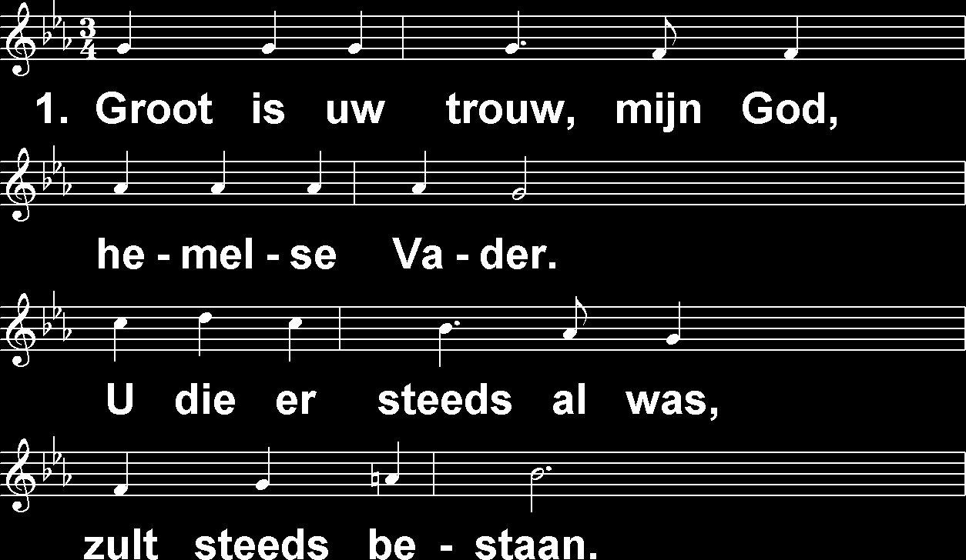
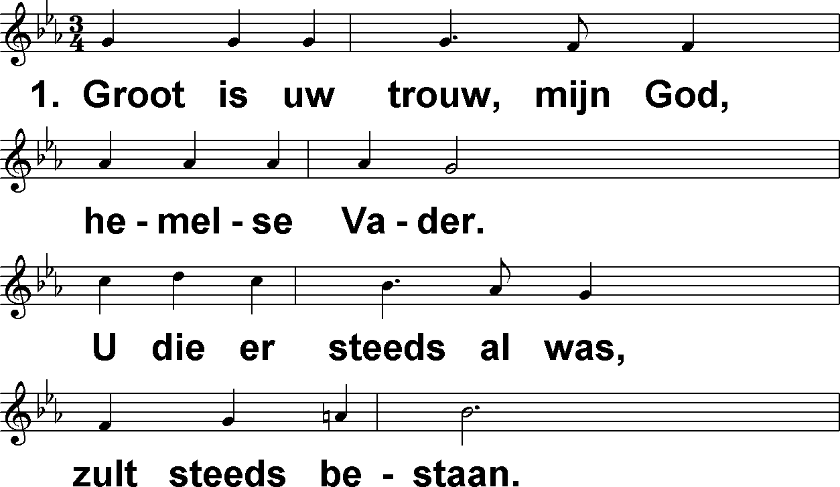
Groot is uw trouw (DbdB) t. Th. O. Chisholm; m. W.M. Runyan; v. A. Maasland

Slide 2
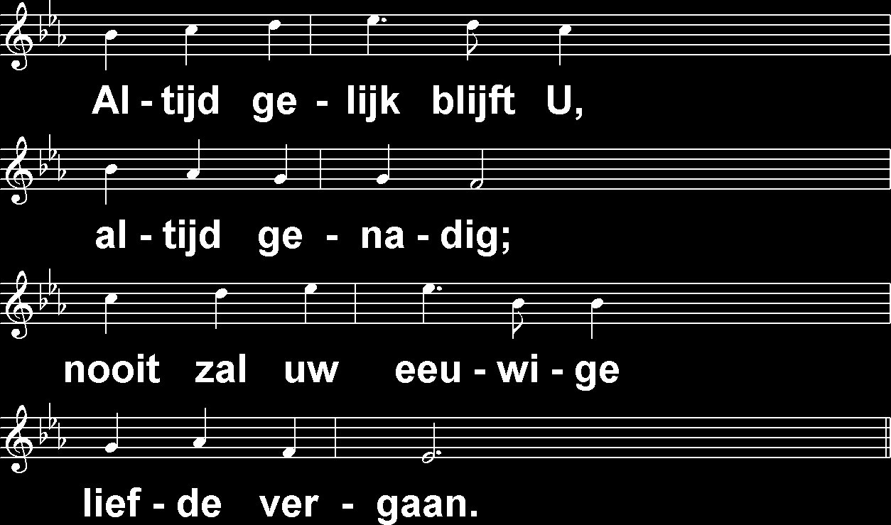
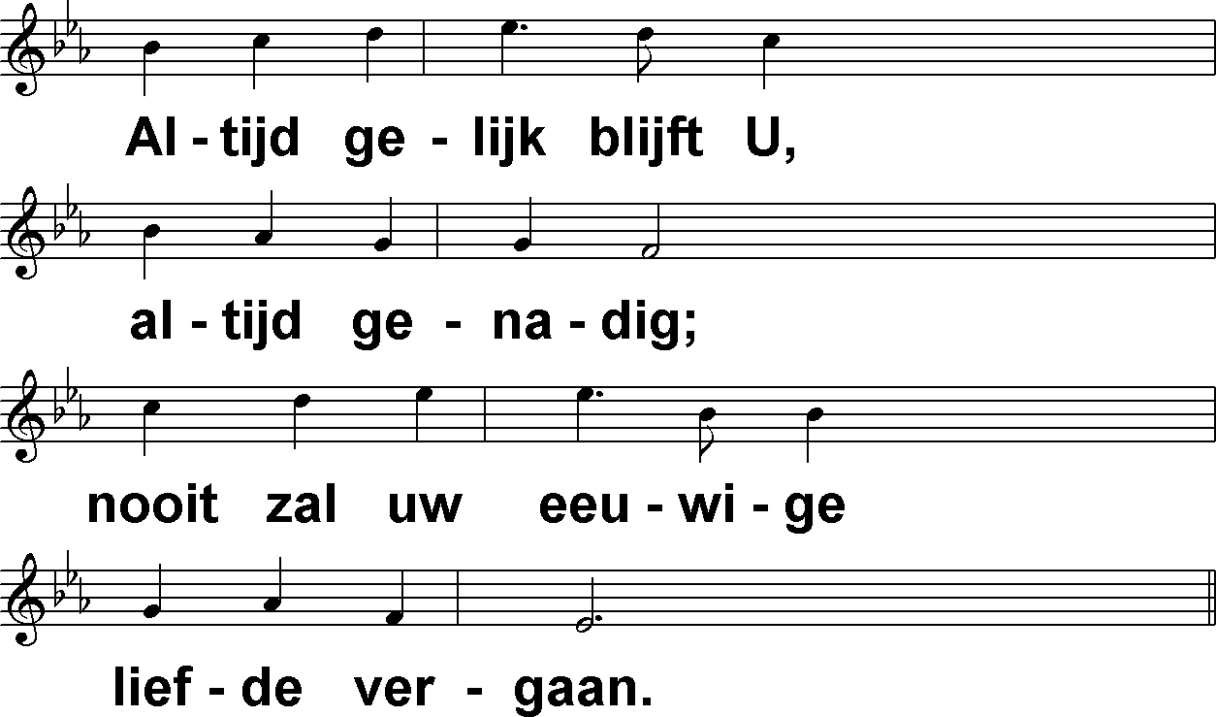
Groot is uw trouw (DbdB) t. Th. O. Chisholm; m. W.M. Runyan; v. A. Maasland

Slide 3
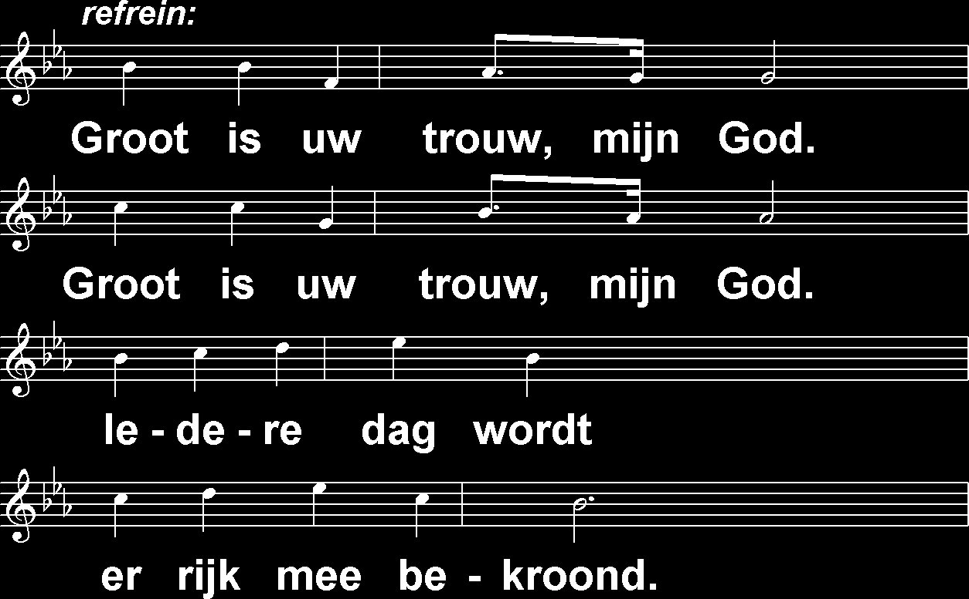
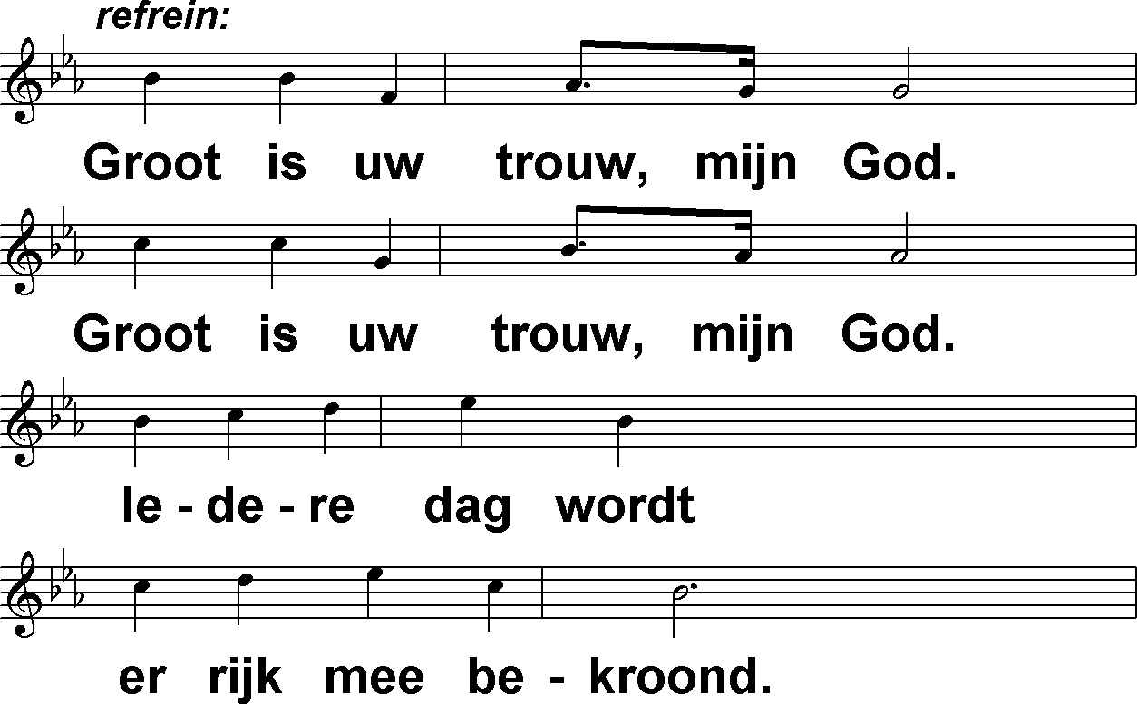
Groot is uw trouw (DbdB) t. Th. O. Chisholm; m. W.M. Runyan; v. A. Maasland

Slide 4
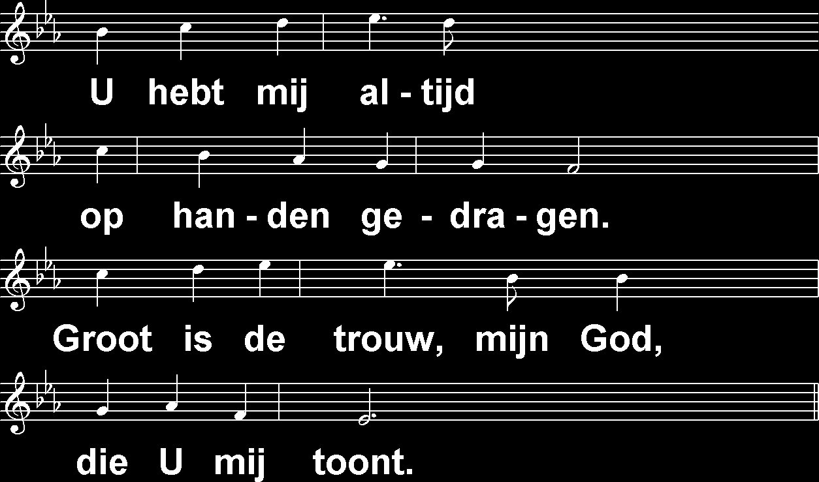
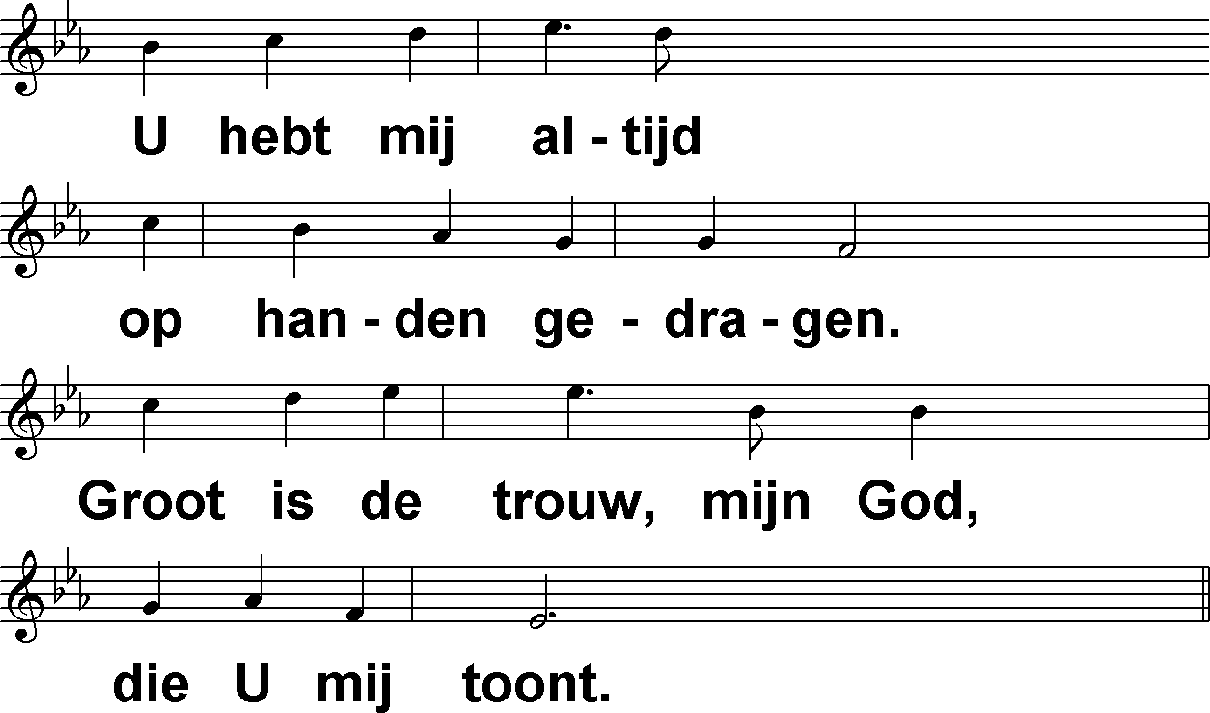
Groot is uw trouw (DbdB) t. Th. O. Chisholm; m. W.M. Runyan; v. A. Maasland

Slide 5
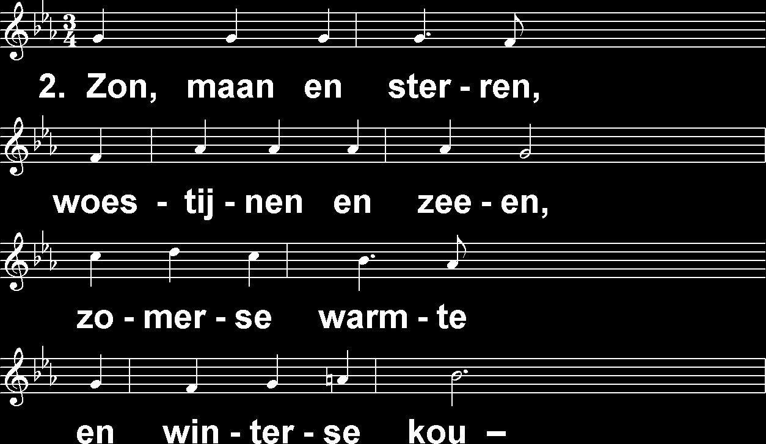
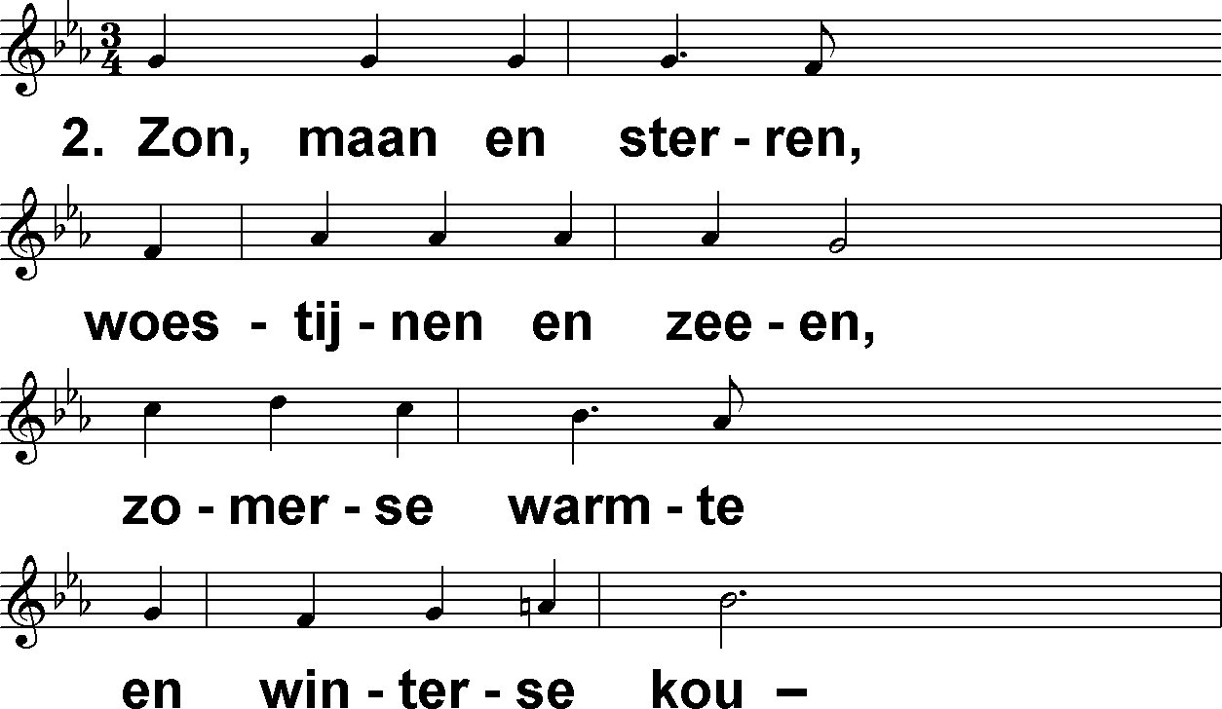
Groot is uw trouw (DbdB) t. Th. O. Chisholm; m. W.M. Runyan; v. A. Maasland

Slide 6
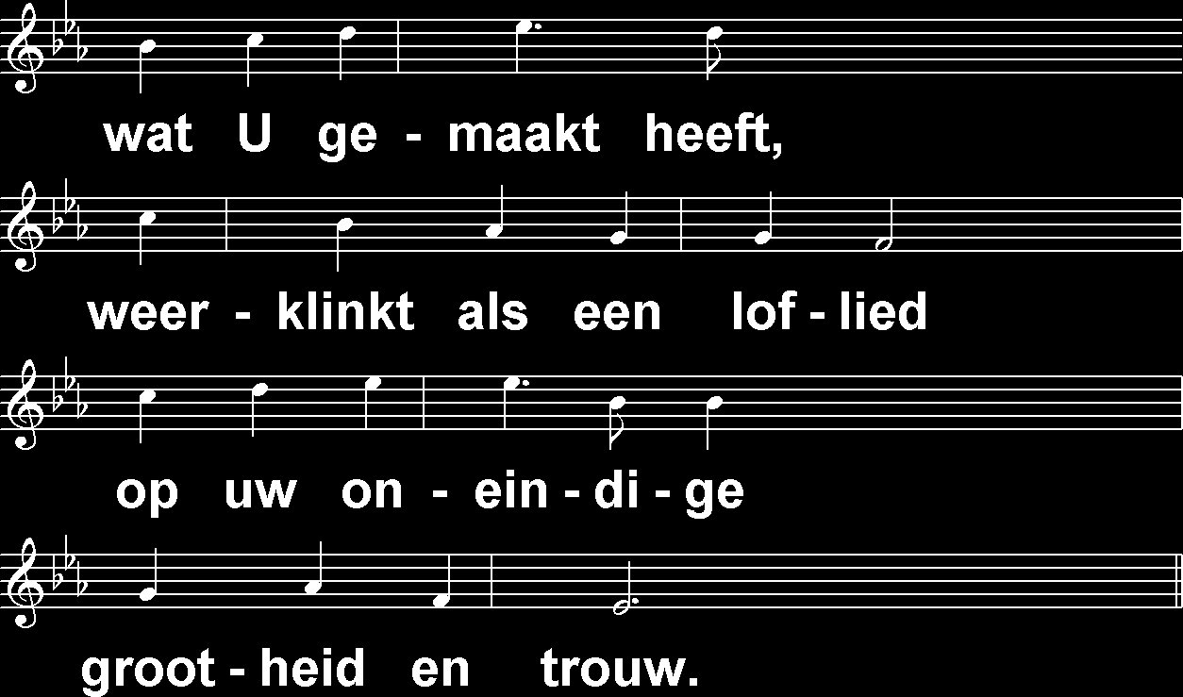
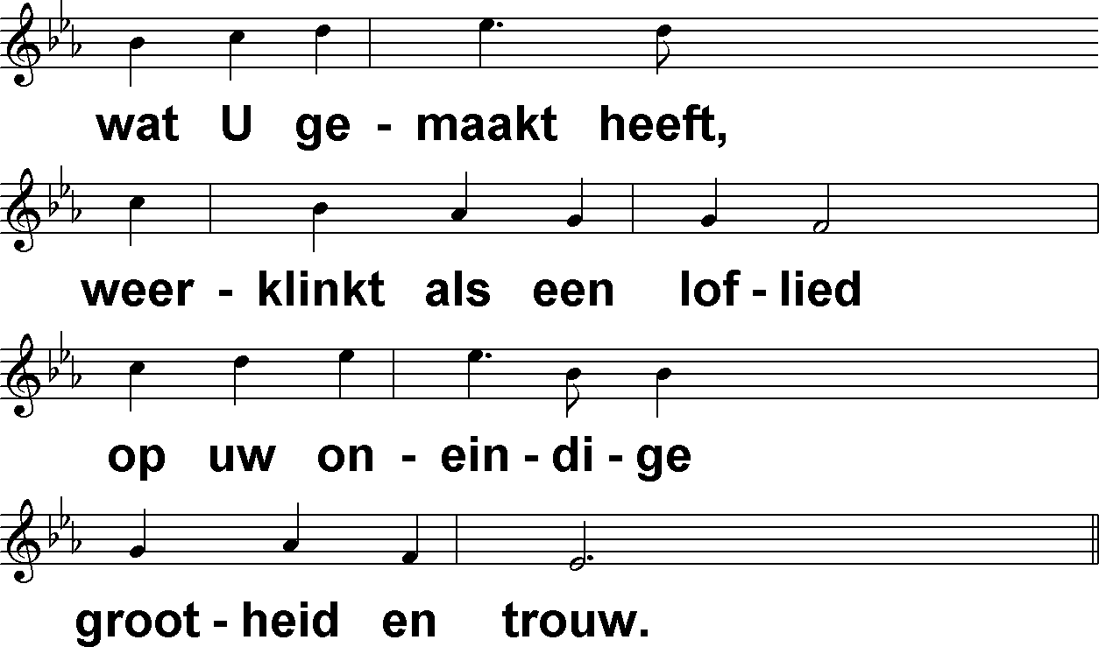
Groot is uw trouw (DbdB) t. Th. O. Chisholm; m. W.M. Runyan; v. A. Maasland

Slide 7
Groot is uw trouw (DbdB) t. Th. O. Chisholm; m. W.M. Runyan; v. A. Maasland

Slide 8
Groot is uw trouw (DbdB) t. Th. O. Chisholm; m. W.M. Runyan; v. A. Maasland

Slide 9
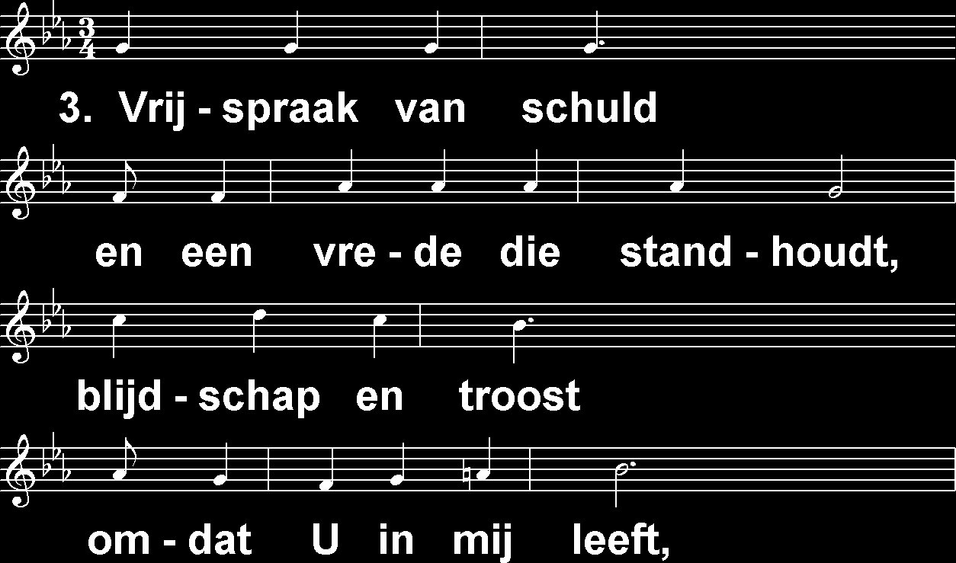
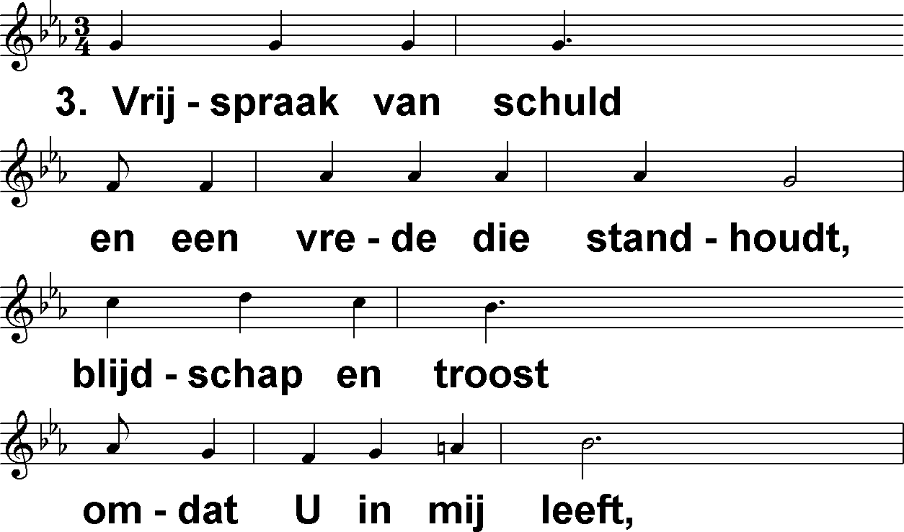
Groot is uw trouw (DbdB) t. Th. O. Chisholm; m. W.M. Runyan; v. A. Maasland

Slide 10
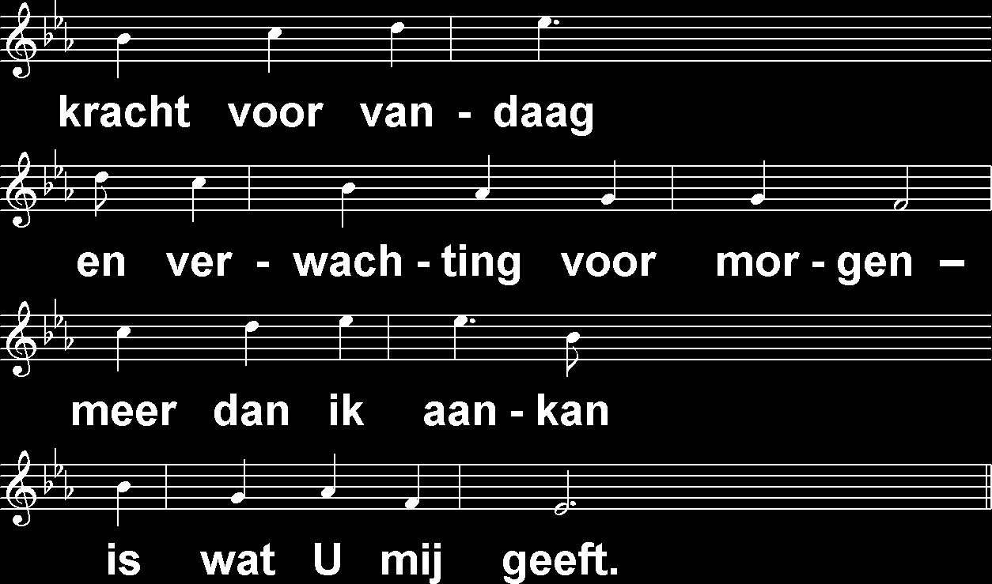
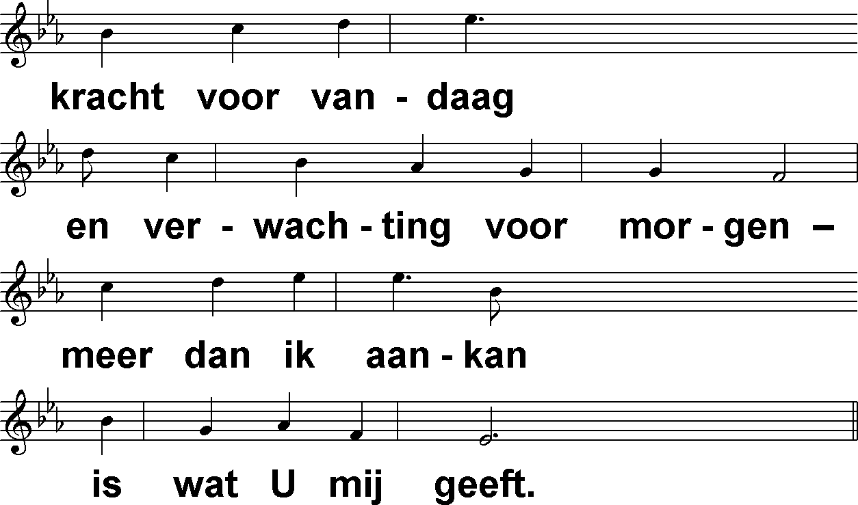
Groot is uw trouw (DbdB) t. Th. O. Chisholm; m. W.M. Runyan; v. A. Maasland

Slide 11
Groot is uw trouw (DbdB) t. Th. O. Chisholm; m. W.M. Runyan; v. A. Maasland

Slide 12
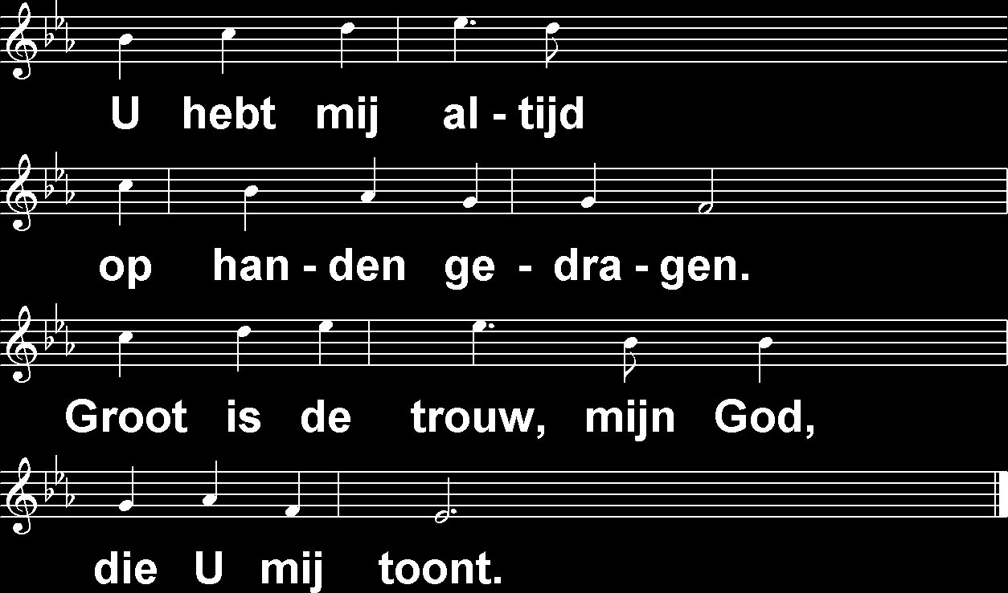

Groot is uw trouw (DbdB) t. Th. O. Chisholm; m. W.M. Runyan; v. A. Maasland

